Slide 2
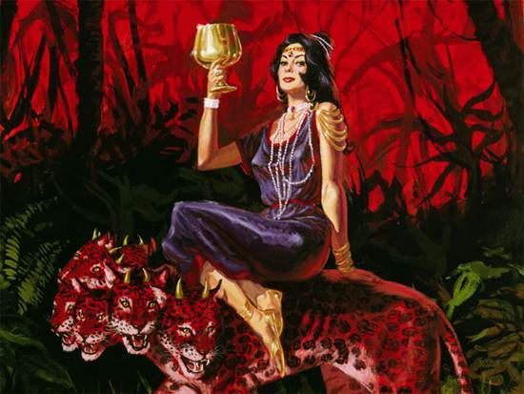
Apocalypse 17:1
Puis un des sept anges
qui tenaient les sept coupes vint,
et il m’adressa la parole, en disant :
Viens, je te montrerai le jugement
de la grande prostituée
qui est assise sur les grandes eaux.

Slide 5
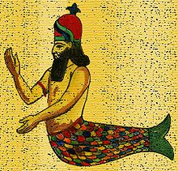
Dagon

Slide 6
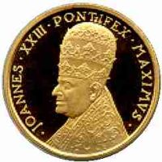

Slide 7
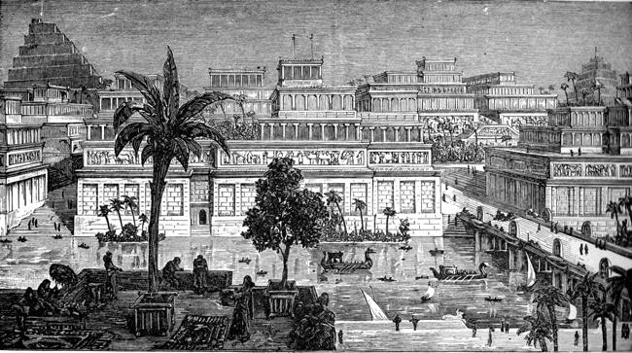
1 Pierre 5:13
L’Église des élus
qui est à Babylone vous salue

Slide 8
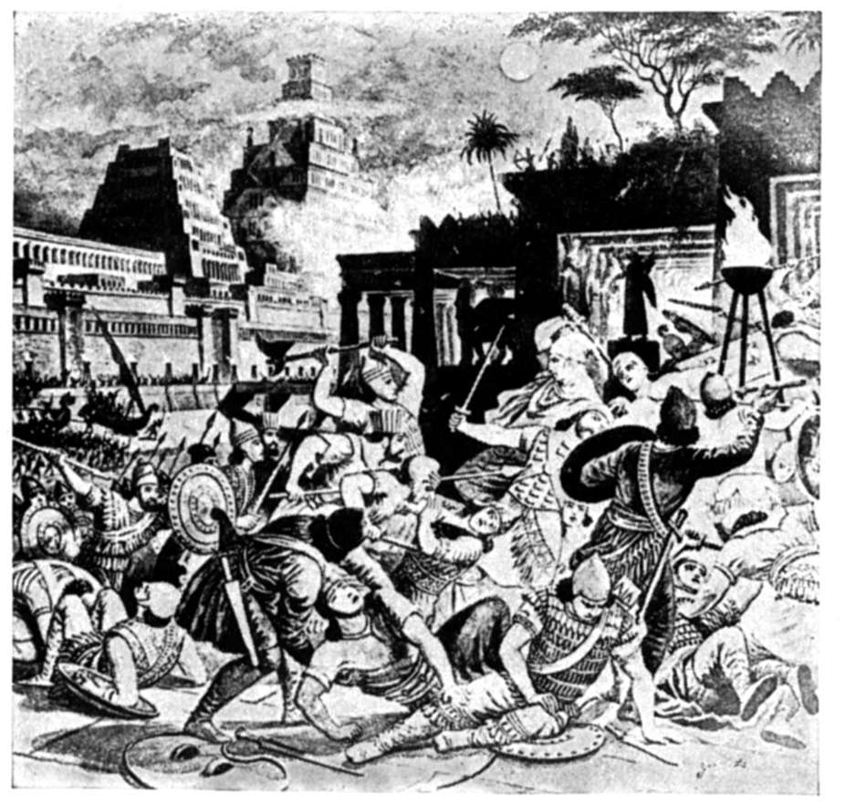
Esaïe 21:9 & Apocalypse 18:2
Elle est tombée, elle est tombée, Babylone

Slide 10
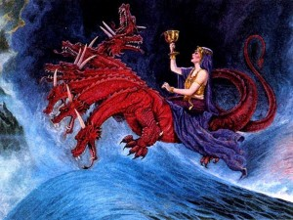
Apocalypse 17:1
Un des sept anges qui tenaient les sept coupes vint, et il m’adressa la parole,
en disant : Viens, je te montrerai
le jugement de la grande prostituée
qui est assise sur les grandes eaux.

Slide 11
Apocalypse 17:15
Et il me dit : Les eaux que tu as vues,
sur lesquelles la prostituée est assise,
ce sont des peuples, des foules,
des nations, et des langues.

Slide 12
Apocalypse 17:16
Les dix cornes que tu as vues et la bête haïront la prostituée, la dépouilleront
et la mettront à nu, mangeront ses chairs, et la consumeront par le feu.

Slide 13
Apocalypse 17:1
Un des sept anges qui tenaient les sept coupes vint, et il m’adressa la parole,
en disant : Viens, je te montrerai
le jugement de la grande prostituée
qui est assise sur les grandes eaux.

Slide 14
Apocalypse 17:15
Et il me dit : Les eaux que tu as vues,
sur lesquelles la prostituée est assise,
ce sont des peuples, des foules,
des nations, et des langues.

Slide 15
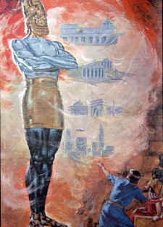
Daniel 2:40
Il y aura un quatrième royaume,
fort comme du fer ; de même que le fer brise et rompt tout, il brisera et rompra tout, comme le fer qui avec tout en pièces.

Slide 16
Daniel 2:43
Tu as vu le fer mêlé avec l’argile,
parce qu’ils se mêleront par des alliances humaines ; mais ils ne seront point unis l’un à l’autre, de même que le fer
ne s’allie point avec l’argile.

Slide 17
Daniel 2:44
Dans le temps de ces rois, le Dieu des cieux suscitera un royaume qui ne sera jamais détruit, et qui ne passera point sous la domination d’un autre peuple ;
il brisera et anéantira tous ces royaumes-là, et lui-même subsistera éternellement.

Slide 18
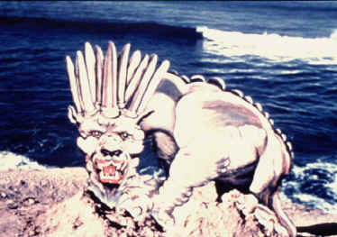
Daniel 7:19
Je désirai savoir la vérité sur
le quatrième animal, qui était différent
de tous les autres, extrêmement terrible, qui avait des dents de fer et des ongles d’airain, qui mangeait, brisait,
et foulait aux pieds ce qui restait ;

Slide 19
Daniel 7:20
et sur les dix cornes qu’il avait à la tête,
et sur l’autre qui était sortie
et devant laquelle trois étaient tombées, sur cette corne qui avait des yeux,
une bouche parlant avec arrogance,
et une plus grande apparence
que les autres.

Slide 20
Daniel 7:21
Je vis cette corne faire la guerre aux saints, et l’emporter sur eux,

Slide 21
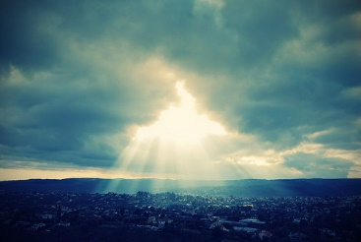
Daniel 7:22
jusqu’au moment où l’ancien des jours vint donner droit aux saints du Très-Haut, et le temps arriva où les saints furent en possession du royaume.

Slide 22
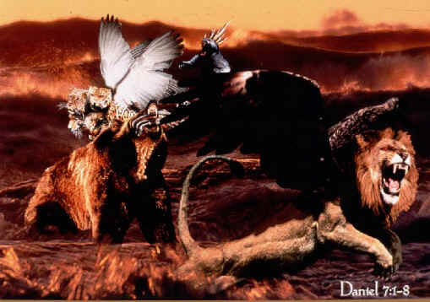
Daniel 7:23
Il me parla ainsi : Le quatrième animal, c’est un quatrième royaume qui existera sur la terre, différent de tous les royaumes, et qui dévorera toute la terre,
la foulera et la brisera.

Slide 23
Daniel 7:24
Les dix cornes, ce sont dix rois
qui s’élèveront de ce royaume.
Un autre s’élèvera après eux,
il sera différent des premiers,
et il abaissera trois rois.

Slide 24
Daniel 7:25
Il prononcera des paroles contre le Très-Haut, il opprimera les saints du Très Haut, et il espérera changer les temps et la loi ; et les saints seront livrés entre ses mains pendant un temps, des temps, et la moitié d’un temps.

Slide 25
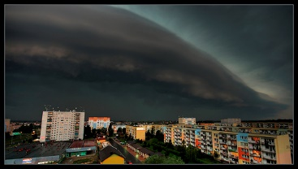
Daniel 7:26
Puis viendra le jugement,
et on lui ôtera sa domination,
qui sera détruite et anéantie pour jamais.

Slide 26
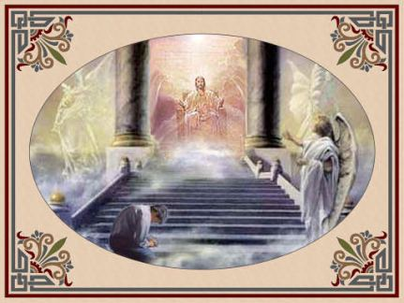
Daniel 7:27
Le règne, la domination, et la grandeur de tous les royaumes qui sont sous les cieux, seront donnés au peuple des saints du Très-Haut. Son règne est un règne éternel, et tous les dominateurs le serviront
et lui obéiront.

Slide 27
Jérémie 3:6
L’Éternel me dit, au temps du roi Josias : As-tu vu ce qu’a fait l’infidèle Israël ? Elle est allée sur toute montagne élevée et sous tout arbre vert, et là elle s’est prostituée.

Slide 28
Jérémie 3:8
Quoique j’eusse répudié l’infidèle Israël
à cause de tous ses adultères,
et que je lui eusse donné
sa lettre de divorce,
j’ai vu que la perfide Juda, sa sœur,
n’a point eu de crainte, et qu’elle est allée se prostituer pareillement.

Slide 29
Jérémie 3:9
Par sa criante impudicité Israël
a souillé le pays,
elle a commis un adultère
avec la pierre et le bois.

Slide 30
Apocalypse 17:16
Les dix cornes que tu as vues et la bête haïront la prostituée, la dépouilleront
et la mettront à nu, mangeront ses chairs, et la consumeront par le feu.

Slide 31
Apocalypse 17:17
Car Dieu a mis dans leurs cœurs d’exécuter son dessein et d’exécuter
un même dessein, et de donner
leur royauté à la bête, jusqu’à ce que
les paroles de Dieu soient accomplies.

Slide 32
Apocalypse 18:19
Malheur ! malheur ! La grande ville,
où se sont enrichis par son opulence
tous ceux qui ont des navires sur la mer, en une seule heure elle a été détruite !

Slide 33
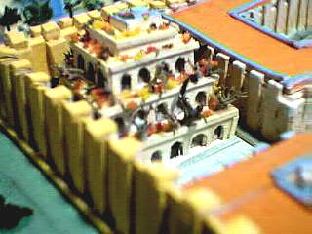
Apocalypse 17:2
C’est avec elle que les rois de la terre
se sont livrés à l’impudicité,
et c’est du vin de son impudicité que
les habitants de la terre se sont enivrés.

Slide 34
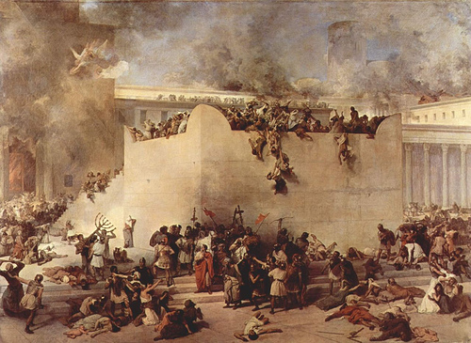
Esaïe 13:19
Babylone, l’ornement des royaumes,
La fière parure des Chaldéens,
Sera comme Sodome et Gomorrhe,
que Dieu détruisit.

Slide 35
Esaïe 13:20
Elle ne sera plus jamais habitée,
Elle ne sera plus jamais peuplée ;
L’Arabe n’y dressera point sa tente,
Et les bergers n’y parqueront point
leurs troupeaux.

Slide 36
Esaïe 13:21
Les animaux du désert y prendront leur gîte, Les hiboux rempliront ses maisons, Les autruches en feront leur demeure
Et les boucs y sauteront.

Slide 37
Esaïe 13:22
Les chacals hurleront dans ses palais,
Et les chiens sauvages dans ses maisons de plaisance. Son temps est près d’arriver, Et ses jours ne se prolongeront pas.

Slide 38
Apocalypse 17:4
Cette femme était vêtue de pourpre
et d’écarlate, et parée d’or,
de pierres précieuses et de perles.
Elle tenait dans sa main une coupe d’or, remplie d’abominations et des impuretés de sa prostitution.

Slide 39
Apocalypse 17:5
Sur son front était écrit un nom,
un mystère : Babylone la grande,
la mère des impudiques
et des abominations de la terre.

Slide 40
Apocalypse 17:6
Et je vis cette femme ivre du sang
des saints et du sang des témoins
de Jésus. Et, en la voyant,
je fus saisi d’un grand étonnement.

Slide 41
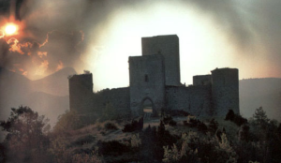
Jérémie 51:7
Babylone était dans la main de l’Éternel une coupe d’or, Qui enivrait toute la terre ; Les nations ont bu de son vin :
C’est pourquoi les nations ont été comme en délire.

Slide 42
Apocalypse 17:5
Sur son front était écrit un nom,
un mystère : Babylone la grande,
la mère des impudiques
et des abominations de la terre.

Slide 43
Jérémie 3:6
L’Éternel me dit, au temps du roi Josias : As-tu vu ce qu’a fait l’infidèle Israël ?
Elle est allée sur toute montagne élevée
et sous tout arbre vert,
et là elle s’est prostituée.

Slide 44
Jérémie 3:8
Quoique j’eusse répudié l’infidèle Israël
à cause de tous ses adultères, et que je lui eusse donné sa lettre de divorce,
j’ai vu que la perfide Juda, sa sœur,
n’a point eu de crainte,
et qu’elle est allée se prostituer pareillement.

Slide 45
Jérémie 3:9
Par sa criante impudicité
Israël a souillé le pays,
elle a commis un adultère
avec la pierre et le bois.

Slide 46
Ezékiel 16:24
Tu t’es bâti des maisons de prostitution, tu t’es fait des hauts lieux
dans toutes les places ;

Slide 47
Ezékiel 16:25
À l’entrée de chaque chemin
tu as construit tes hauts lieux,
tu as déshonoré ta beauté,
tu t’es livrée à tous les passants,
tu as multiplié tes prostitutions.

Slide 48
Ezékiel 16:26
Tu t’es prostituée aux Égyptiens,
tes voisins au corps vigoureux,
et tu as multiplié tes prostitutions
pour m’irriter.

Slide 49
Ezékiel 16:28
Tu t’es prostituée aux Assyriens,
parce que tu n’étais pas rassasiée ;
tu t’es prostituée à eux,
et tu n’as pas encore été rassasiée.

Slide 50
Ezékiel 16:29
Tu as multiplié tes prostitutions
avec le pays de Canaan
et jusqu’en Chaldée,
et avec cela tu n’as pas encore
été rassasiée.

Slide 51
Ezékiel 16:30
Quelle faiblesse de cœur tu as eue,
dit le Seigneur, l’Éternel,
en faisant toutes ces choses, qui sont l’œuvre d’une maîtresse prostituée !

Slide 52
Ezékiel 16:31
Lorsque tu bâtissais tes maisons de prostitution à l’entrée de chaque chemin, lorsque tu faisais tes hauts lieux dans toutes les places, tu n’as pas même été comme la prostituée qui réclame
un salaire ;

Slide 53
Ezékiel 16:32
tu as été la femme adultère,
qui reçoit des étrangers
au lieu de son mari.

Slide 54
Ezékiel 16:33
À toutes les prostituées on paie un salaire ; mais toi, tu as fait des dons
à tous tes amants,
tu les as gagnés par des présents,
afin de les attirer à toi de toutes parts
dans tes prostitutions.

Slide 55
Apocalypse 17:6
Et je vis cette femme ivre du sang
des saints et du sang des témoins
de Jésus. Et, en la voyant,
je fus saisi d’un grand étonnement.

Slide 57
Job 21:14
Ils disaient pourtant à Dieu :
Retire-toi de nous ;
Nous ne voulons pas connaître tes voies.

Slide 58
Job 21:15
Qu’est-ce que le Tout-Puissant,
pour que nous le servions ?
Que gagnerons-nous à lui adresser
nos prières ?

Slide 59
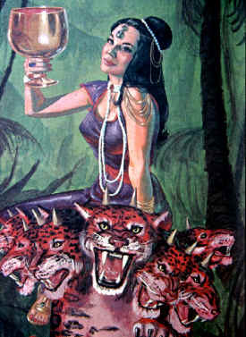
Apocalypse 17:3
Il me transporta en esprit dans un désert. Et je vis une femme assise
sur une bête écarlate, pleine de noms de blasphème, ayant sept têtes et dix cornes.

Slide 60
Apocalypse 17:6
Et je vis cette femme ivre du sang
des saints et du sang des témoins
de Jésus. Et, en la voyant,
je fus saisi d’un grand étonnement.

Slide 61
Apocalypse 17:7
Et l’ange me dit : Pourquoi t’étonnes-tu ? Je te dirai le mystère de la femme
et de la bête qui la porte,
qui a les sept têtes et les dix cornes.

Slide 62
Daniel 7:28
Moi, Daniel, je fus extrêmement troublé par mes pensées, je changeai de couleur, et je conservai ces paroles
dans mon cœur.

Slide 63
Daniel 10:8
Je vis cette grande vision ;
les forces me manquèrent,
mon visage changea de couleur
et fut décomposé,
et je perdis toute vigueur.

Slide 64
Daniel 10:9
J’entendis le son de ses paroles ;
et comme j’entendais le son de ses paroles, je tombai frappé d’étourdissement,
la face contre terre.

Slide 65
Apocalypse 17:7
Je te dirai le mystère de la femme
et de la bête qui la porte,
qui a les sept têtes et les dix cornes.

Slide 66
Apocalypse 17:8
La bête que tu as vue était,
et elle n’est plus. Elle doit monter
de l’abîme, et aller à la perdition.
Et les habitants de la terre, ceux dont
le nom n’a pas été écrit dès la fondation
du monde dans le livre de vie, s’étonneront en voyant la bête, parce qu’elle était,
et qu’elle n’est plus, et qu’elle reparaîtra. -

Slide 67
Apocalypse 17:9
C’est ici l’intelligence
qui a de la sagesse. –
Les sept têtes sont sept montagnes,
sur lesquelles la femme est assise.

Slide 68
Apocalypse 17:10
Ce sont aussi sept rois :
cinq sont tombés, un existe,
l’autre n’est pas encore venu,
et quand il sera venu,
il doit rester peu de temps.

Slide 69
Apocalypse 17:11
Et la bête qui était,
et qui n’est plus,
est elle-même un huitième roi,
et elle est du nombre des sept,
et elle va à la perdition.

Slide 70
Daniel 12:4
Toi, Daniel, tiens secrètes ces paroles,
et scelle le livre jusqu’au temps de la fin. Plusieurs alors le liront,
et la connaissance augmentera.

Slide 71
Daniel 12:9
car ces paroles seront tenues secrètes
et scellées jusqu’au temps de la fin.

Slide 72
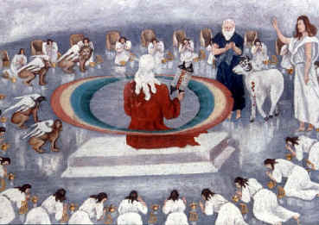
Apocalypse 5:8
Les quatre êtres vivants
et les vingt-quatre vieillards
se prosternèrent devant l’agneau

Slide 73
Apocalypse 5:9
Et ils chantaient un cantique nouveau,
en disant : Tu es digne de prendre le livre, et d’en ouvrir les sceaux ; car tu as été immolé, et tu as racheté pour Dieu par ton sang des hommes de toute tribu, de toute langue, de tout peuple, et de toute nation

Slide 74
Apocalypse 13:18
C’est ici la sagesse. Que celui qui a de l’intelligence calcule le nombre de la bête. Car c’est un nombre d’homme,
et son nombre est six cent soixante-six.

Slide 75
Apocalypse 17:9
C’est ici l’intelligence
qui a de la sagesse. –
Les sept têtes sont sept montagnes,
sur lesquelles la femme est assise.

Slide 76
Apocalypse 17:10
Ce sont aussi sept rois :
cinq sont tombés, un existe,
l’autre n’est pas encore venu,
et quand il sera venu,
il doit rester peu de temps.

Slide 77
Apocalypse 17:11
Et la bête qui était,
et qui n’est plus,
est elle-même un huitième roi,
et elle est du nombre des sept,
et elle va à la perdition.

Slide 78
Apocalypse 17:11
Les sept têtes sont sept montagnes,
sur lesquelles la femme est assise.

Slide 79
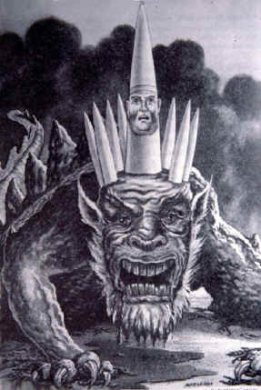
Apocalypse 17:12
Les dix cornes que tu as vues sont dix rois, qui n’ont pas encore reçu de royaume,
mais qui reçoivent autorité comme rois pendant une heure avec la bête.

Slide 80
Apocalypse 17:13
Ils ont un même dessein,
et ils donnent leur puissance
et leur autorité à la bête.

Slide 81
Apocalypse 17:14
Ils combattront contre l’agneau,
et l’agneau les vaincra,
parce qu’il est le Seigneur des seigneurs
et le Roi des rois, et les appelés, les élus
et les fidèles qui sont avec lui
les vaincront aussi.

Slide 82
Apocalypse 17:15
Et il me dit : Les eaux que tu as vues,
sur lesquelles la prostituée est assise,
ce sont des peuples, des foules,
des nations, et des langues.

Slide 83
Apocalypse 17:16
Les dix cornes que tu as vues
et la bête haïront la prostituée,
la dépouilleront et la mettront à nu, mangeront ses chairs,
et la consumeront par le feu.

Slide 84
Apocalypse 17:17
Car Dieu a mis dans leurs cœurs
d’exécuter son dessein et d’exécuter
un même dessein, et de donner
leur royauté à la bête, jusqu’à ce que
les paroles de Dieu soient accomplies.

Slide 85
Apocalypse 17:18
Et la femme que tu as vue,
c’est la grande ville qui a la royauté
sur les rois de la terre.

Slide 86
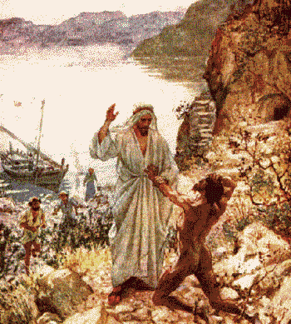
Luc 8:31
Ils priaient instamment Jésus
de ne pas leur ordonner d’aller
dans l’abîme.

Slide 87
Luc 8:32
les démons supplièrent Jésus de leur permettre d’entrer dans ces pourceaux.
Il le leur permit.

Slide 88
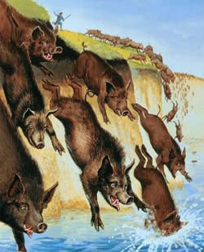
Luc 8:33
Les démons sortirent de cet homme, entrèrent dans les pourceaux,
et le troupeau se précipita
des pentes escarpées dans le lac,
et se noya.

Slide 89
Philippiens 1:23
J’ai le désir de m’en aller
et d’être avec Christ,
ce qui de beaucoup
est le meilleur

Slide 90
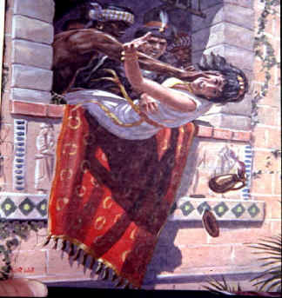
2 Rois 9:33
Il dit : Jetez-la en bas! Ils la jetèrent,
et il rejaillit de son sang sur la muraille
et sur les chevaux.
Jéhu la foula aux pieds

Slide 91
2 Rois 9:35
Ils allèrent pour l’enterrer ;
mais ils ne trouvèrent d’elle que le crâne, les pieds et les paumes des mains.

Slide 92
2 Rois 9:36
Ils retournèrent l’annoncer à Jéhu, qui dit : C’est ce qu’avait déclaré l’Eternel par son serviteur Elie, le Thischbite, en disant :
Les chiens mangeront la chair de Jézabel dans le champ de Jizreël

Slide 93
Apocalypse 17:17
Car Dieu a mis dans leurs cœurs
d’exécuter son dessein et d’exécuter
un même dessein, et de donner
leur royauté à la bête, jusqu’à ce que
les paroles de Dieu soient accomplies.

Slide 94
Malachie 3:6
Je suis l’Éternel, je ne change pas

Slide 95
Romains 11:29
Dieu ne se repent pas de ses dons
et de son appel.

Slide 96
Jacques 1:17
Toute grâce excellente et tout don parfait descendent d’en haut,
du Père des lumières,
chez lequel il n’y a ni changement
ni ombre de variation.

Slide 97
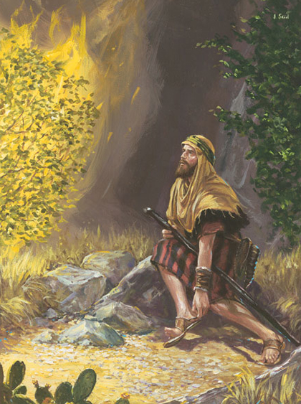
Exode 4:11
L’Éternel lui dit :
Qui a fait la bouche
de l’homme ?
et qui rend muet ou sourd,
voyant ou aveugle ?
N’est-ce pas moi, l’Éternel ?

Slide 98
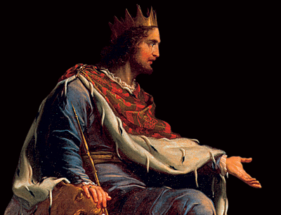
Proverbes 2:6
L’Éternel donne la sagesse ;
De sa bouche sortent
la connaissance et l’intelligence

Slide 99
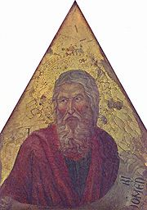
Esaïe 28:24,26
Celui qui laboure …
Son Dieu lui a enseigné la marche
à suivre, Il lui a donné ses instructions.

Slide 100
Romains 11:30
Vous avez autrefois désobéi à Dieu …
vous avez maintenant
obtenu miséricorde

Slide 101
Ephésiens 2:3
Nous vivions autrefois selon les convoitises de notre chair, accomplissant les volontés
de la chair et de nos pensées,
et nous étions par nature
des enfants de colère,
comme les autres

Slide 102
Ephésiens 2:4
Mais Dieu,
qui est riche en miséricorde,
à cause du grand amour
dont il nous a aimés,

Slide 103
Ephésiens 2:5
nous qui étions morts
par nos offenses,
nous a rendus à la vie avec Christ

Slide 104
Tite 3:3
Nous étions autrefois insensés, désobéissants, égarés, asservis à toute espèce de convoitises et de voluptés, vivant dans la méchanceté
et dans l’envie, dignes d’être haïs,
et nous haïssant les uns les autres.

Slide 105
Tite 3:4
Mais, lorsque la bonté
de Dieu notre Sauveur
et son amour pour les hommes
ont été manifestés,

Slide 106
Tite 3:5
Il nous a sauvés,
non à cause des œuvres de justice
que nous aurions faites,
mais selon sa miséricorde,
par le baptême de la régénération
et le renouvellement du Saint-Esprit

Slide 107
1 Jean 4:9
L’amour de Dieu a été manifesté envers nous en ce que Dieu a envoyé son Fils unique dans le monde,
afin que nous vivions par lui.

Slide 108
1 Jean 4:10
Et cet amour consiste,
non point en ce que
nous avons aimé Dieu,
mais en ce qu’il nous a aimés
et a envoyé son Fils
comme victime expiatoire
pour nos péchés.

Slide 109
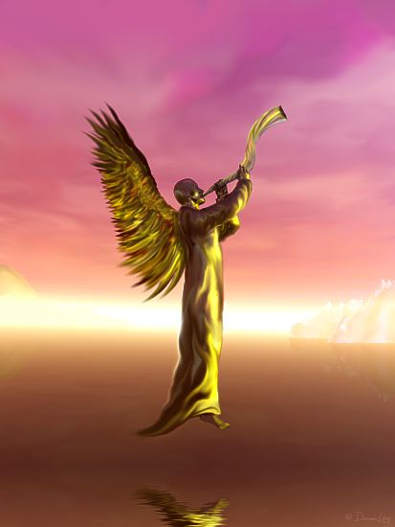
Apocalypse 10:7
Aux jours de la voix du septième ange, quand il sonnerait de la trompette,
le mystère de Dieu s’accomplirait,
comme il l’a annoncé à ses serviteurs,
les prophètes.

Slide 110
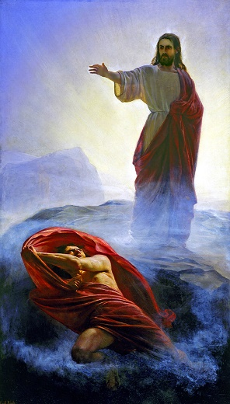
Ezékiel 38:4
Je t’entraînerai, et je mettrai une boucle
à tes mâchoires ; Je te ferai sortir,
toi et toute ton armée, Chevaux et cavaliers, Tous vêtus magnifiquement,
Troupe nombreuse portant le grand
et le petit bouclier, Tous maniant l’épée ;

Slide 111
Ezékiel 38:5
Et avec eux ceux de Perse (= l’Iran), d’Ethiopie (y compris le Soudan)
et de Puth (= la Lybie),
Tous portant le bouclier et le casque ;

Slide 112
Ezékiel 38:6
Gomer (l’Allemagne et l’Europe de l’est ? Plus probablement la Cappadocie : la Turquie septentrionale)
et toutes ses troupes,
La maison de Togarma (= la Turquie),
À l’extrémité du septentrion,
Et toutes ses troupes,
Peuples nombreux qui sont avec toi.

Slide 113
Ezékiel 38:7
Prépare-toi, tiens-toi prêt,
Toi, et toute ta multitude assemblée
autour de toi ! Sois leur chef !

Slide 114
Ezékiel 38:8
Après bien des jours, tu seras à leur tête ; Dans la suite des années, tu marcheras contre le pays Dont les habitants,
échappés à l’épée, Auront été rassemblés d’entre plusieurs peuples
Sur les montagnes d’Israël longtemps désertes ; Retirés du milieu des peuples,
Ils seront tous en sécurité
dans leurs demeures.

Slide 115
Ezékiel 38:9
Tu monteras, tu t’avanceras
comme une tempête,
Tu seras comme une nuée
qui va couvrir le pays,
Toi et toutes tes troupes,
et les nombreux peuples avec toi.

Slide 116
Ezékiel 38:10
Ainsi parle le Seigneur, l’Éternel :
En ce jour-là, des pensées s’élèveront
dans ton cœur,
Et tu formeras de mauvais desseins.

Slide 117
Ezékiel 38:11
Tu diras :
Je monterai contre un pays ouvert,
Je fondrai sur des hommes tranquilles,
En sécurité dans leurs demeures,
Tous dans des habitations sans murailles, Et n’ayant ni verrous ni portes ;

Slide 118
Ezékiel 38:12
J’irai faire du butin et me livrer au pillage, Porter la main sur des ruines maintenant habitées, Sur un peuple recueilli du milieu des nations, Ayant des troupeaux et des propriétés, Et occupant les lieux élevés
du pays.

Slide 119
Ezékiel 38:13
Séba (= Éthiopie) et Dedan
(= probablement l’Arabie saoudite),
les marchands de Tarsis (= l’Espagne ?),
Et tous leurs lionceaux, te diront : Viens-tu pour faire du butin ? Est-ce pour piller que tu as rassemblé ta multitude,
Pour emporter de l’argent et de l’or,
Pour prendre des troupeaux et des biens, Pour faire un grand butin ?

Slide 120
Ezékiel 38:14
C’est pourquoi prophétise,
fils de l’homme, et dis à Gog :
Ainsi parle le Seigneur, l’Éternel :
Oui, le jour où mon peuple d’Israël
vivra en sécurité, Tu le sauras.

Slide 121
Ezékiel 38:15
Alors tu partiras de ton pays,
des extrémités du septentrion,
Toi et de nombreux peuples avec toi,
Tous montés sur des chevaux,
Une grande multitude,
une armée puissante.

Slide 122
Ezékiel 38:16
Tu t’avanceras contre mon peuple d’Israël, Comme une nuée qui va couvrir le pays. Dans la suite des jours, je te ferai marcher contre mon pays, Afin que les nations
me connaissent, Quand je serai sanctifié par toi sous leurs yeux, ô Gog !

Slide 123
Ezékiel 38:17
Ainsi parle le Seigneur, l’Éternel :
Est-ce toi de qui j’ai parlé jadis
Par mes serviteurs les prophètes d’Israël, Qui ont prophétisé alors,
pendant des années,
Que je t’amènerais contre eux ?

Slide 124
Ezékiel 38:18
En ce jour-là, le jour où Gog
marchera contre la terre d’Israël,
Dit le Seigneur, l’Éternel,
La fureur me montera dans les narines.

Slide 125
Ezékiel 38:19
Je le déclare, dans ma jalousie
et dans le feu de ma colère,
En ce jour-là, il y aura un grand tumulte Dans le pays d’Israël.

Slide 126
Ezékiel 38:20
Les poissons de la mer et les oiseaux
du ciel trembleront devant moi,
Et les bêtes des champs et tous les reptiles qui rampent sur la terre, Et tous les hommes qui sont à la surface de la terre ; Les montagnes seront renversées,
Les parois des rochers s’écrouleront,
Et toutes les murailles tomberont par terre.

Slide 127
Ezékiel 38:21
J’appellerai l’épée contre lui
sur toutes mes montagnes,
Dit le Seigneur, l’Éternel ;
L’épée de chacun se tournera
contre son frère.

Slide 128
Ezékiel 38:22
J’exercerai mes jugements
contre lui par la peste et par le sang,
Par une pluie violente
et par des pierres de grêle ;
Je ferai pleuvoir le feu et le soufre sur lui
et sur ses troupes,
Et sur les peuples nombreux
qui seront avec lui.

Slide 129
Ezékiel 38:23
Je manifesterai ma grandeur et ma sainteté, Je me ferai connaître
aux yeux de la multitude des nations,
Et elles sauront que je suis l’Éternel.

Slide 130
Ezékiel 39:1
Et toi, fils de l’homme,
prophétise contre Gog ! Tu diras :
Ainsi parle le Seigneur, l’Éternel : Voici, j’en veux à toi, Gog, Prince de Rosch (= la Russie ? Plus probable : la Phrygie : Turquie centrale/occidentale), de Méschec (= Moscou, et/ou sa région ? Plus probable : la Phrygie : Turquie centrale/occidentale) et de Tubal (= la ville de Tobolsk en Sibérie occidentale, Russie ? Plus probable : la Turquie orientale) !

Slide 131
Ezékiel 39:2
Je t’entraînerai, je te conduirai,
Je te ferai monter
des extrémités du septentrion,
Et je t’amènerai sur les montagnes d’Israël.

Slide 132
Ezékiel 39:3
J’abattrai ton arc de ta main gauche,
Et je ferai tomber tes flèches
de ta main droite.

Slide 133
Ezékiel 39:4
Tu tomberas sur les montagnes d’Israël,
Toi et toutes tes troupes,
Et les peuples qui seront avec toi ;
Aux oiseaux de proie,
à tout ce qui a des ailes,
Et aux bêtes des champs
je te donnerai pour pâture.

Slide 134
Ezékiel 39:5
Tu tomberas sur la face de la terre,
Car j’ai parlé, dit le Seigneur, l’Éternel.

Slide 135
Ezékiel 39:6
J’enverrai le feu dans Magog
(= Ukraine et des régions voisins ?),
Et parmi ceux qui habitent
en sécurité les îles ;
Et ils sauront que je suis l’Éternel.

Slide 136
Ezékiel 39:7
Je ferai connaître mon saint nom
au milieu de mon peuple d’Israël,
Et je ne laisserai plus profaner
mon saint nom ;
Et les nations sauront que je suis
l’Éternel, Le Saint en Israël.

Slide 137
Ezékiel 39:8
Voici, ces choses viennent,
elles arrivent, Dit le Seigneur, l’Éternel ; C’est le jour dont j’ai parlé.

Slide 138
Ezékiel 39:9
Alors les habitants des villes d’Israël sortiront, Ils brûleront et livreront
aux flammes les armes,
Les petits et les grands boucliers,
Les arcs et les flèches,
Les piques et les lances ;
Ils en feront du feu pendant sept ans.

Slide 139
Ezékiel 39:10
Ils ne prendront point de bois
dans les champs,
Et ils n’en couperont point dans les forêts, Car c’est avec les armes
qu’ils feront du feu. Ils dépouilleront
ceux qui les ont dépouillés,
Ils pilleront ceux qui les ont pillés,
Dit le Seigneur, l’Éternel.

Slide 140
Ezékiel 39:11
En ce jour-là, Je donnerai à Gog
un lieu qui lui servira de sépulcre en Israël, La vallée des voyageurs,
à l’orient de la mer ;
Ce sépulcre fermera le passage
aux voyageurs. C’est là qu’on enterrera Gog et toute sa multitude, Et on appellera cette vallée la vallée de la multitude de Gog.

Slide 141
Ezékiel 39:12
La maison d’Israël les enterrera,
Afin de purifier le pays ;
Et cela durera sept mois.

Slide 142
Ezékiel 39:13
Tout le peuple du pays les enterrera,
Et il en aura du renom,
Le jour où je serai glorifié,
Dit le Seigneur, l’Éternel.

Slide 143
Ezékiel 39:14
Ils choisiront des hommes
qui seront sans cesse à parcourir le pays, Et qui enterreront,
avec l’aide des voyageurs,
Les corps restés à la surface de la terre ;
Ils purifieront le pays,
Et ils seront à la recherche
pendant sept mois entiers.

Slide 144
Ezékiel 39:15
Ils parcourront le pays ;
Et quand l’un d’eux verra
les ossements d’un homme,
Il mettra près de là un signe,
Jusqu’à ce que les fossoyeurs l’enterrent Dans la vallée de la multitude de Gog.

Slide 145
Ezékiel 39:16
Il y aura aussi une ville appelée Hamona. C’est ainsi qu’on purifiera le pays.

Slide 146
Ezékiel 39:17
Et toi, fils de l’homme,
ainsi parle le Seigneur, l’Éternel :
Dis aux oiseaux, à tout ce qui a des ailes,
Et à toutes les bêtes des champs: Réunissez-vous, venez, rassemblez-vous de toutes parts, Pour le sacrifice où j’immole pour vous des victimes, Grand sacrifice sur les montagnes d’Israël ! Vous mangerez de la chair, et vous boirez du sang.

Slide 147
Ezékiel 39:18
Vous mangerez la chair des héros,
Et vous boirez le sang des princes
de la terre, Béliers, agneaux, boucs, Taureaux engraissés sur le Basan.

Slide 148
Ezékiel 39:19
Vous mangerez de la graisse
jusqu’à vous en rassasier,
Et vous boirez du sang
jusqu’à vous enivrer,
À ce festin de victimes
que j’immolerai pour vous.

Slide 149
Ezékiel 39:20
Vous vous rassasierez
à ma table de la chair des chevaux
et des cavaliers,
De la chair des héros
et de tous les hommes de guerre,
Dit le Seigneur, l’Éternel.

Slide 150
Ezékiel 39:21
Je manifesterai ma gloire
parmi les nations ;
Et toutes les nations verront
les jugements que j’exercerai,
Et les châtiments dont ma main
les frappera.

Slide 151
Ezékiel 39:22
La maison d’Israël saura
que je suis l’Éternel, son Dieu,
Dès ce jour et à l’avenir.

Slide 152
Ezékiel 39:23
Et les nations sauront
que c’est à cause de ses iniquités
Que la maison d’Israël a été
conduite en captivité,
À cause de ses infidélités envers moi ; Aussi je leur ai caché ma face,
Et je les ai livrés
entre les mains de leurs ennemis,
Afin qu’ils périssent tous par l’épée.

Slide 153
Ezékiel 39:24
Je les ai traités
selon leurs souillures
et leurs transgressions,
Et je leur ai caché ma face.

Slide 154
Ezékiel 39:25
C’est pourquoi ainsi parle le Seigneur, l’Éternel : Maintenant je ramènerai
les captifs de Jacob,
J’aurai pitié de toute la maison d’Israël,
Et je serai jaloux de mon saint nom.

Slide 155
Ezékiel 39:26
Alors ils oublieront leur opprobre,
Et toutes les infidélités
qu’ils ont commises envers moi,
Lorsqu’ils habitaient en sécurité leur pays, Et qu’il n’y avait personne pour les troubler.

Slide 156
Ezékiel 39:27
Quand je les ramènerai d’entre les peuples, Quand je les rassemblerai
du pays de leurs ennemis,
Je serai sanctifié par eux
aux yeux de beaucoup de nations.

Slide 157
Ezékiel 39:28
Et ils sauront que je suis l’Éternel,
leur Dieu, Qui les avait emmenés captifs parmi les nations,
Et qui les rassemble dans leur pays ;
Je ne laisserai chez elles aucun d’eux,

Slide 158
Ezékiel 39:29
Et je ne leur cacherai plus ma face,
Car je répandrai mon esprit
sur la maison d’Israël,
Dit le Seigneur, l’Éternel.

Slide 159
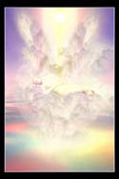
Apocalypse 18:1
Après cela, je vis descendre du ciel
un autre ange, qui avait une grande autorité ; et la terre fut éclairée de sa gloire.

Slide 160
Apocalypse 18:2
Il cria d’une voix forte, disant :
Elle est tombée, elle est tombée,
Babylone la grande !
Elle est devenue une habitation de démons, un repaire de tout esprit impur,
un repaire de tout oiseau impur et odieux,

Slide 161
Apocalypse 18:3
parce que toutes les nations ont bu du vin de la fureur de son impudicité,
et que les rois de la terre se sont livrés
avec elle à l’impudicité,
et que les marchands de la terre se sont enrichis par la puissance de son luxe.

Slide 162
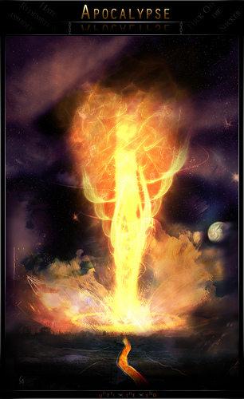
Apocalypse 12:1
Un grand signe parut
dans le ciel :
une femme enveloppée
du soleil,
la lune sous ses pieds,
et une couronne
de douze étoiles
sur sa tête.

Slide 163
Esaïe 54:5
Ton créateur est ton époux :
L’Eternel des armées est son nom ;
Et ton rédempteur est le Saint d’Israël :
Il se nomme Dieu de toute la terre

Slide 164
2 Corinthiens 11:2
Je suis jaloux de vous
d’une jalousie de Dieu,
parce que je vous ai fiancés
à un seul époux,
pour vous présenter à Christ
comme une vierge pure.

Slide 165
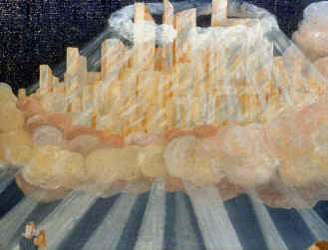
Apocalypse 21:2
Je vis descendre du ciel, d’auprès de Dieu, la ville sainte, la nouvelle Jérusalem, préparée comme une épouse
qui s’est parée pour son époux.

Slide 166
Apocalypse 21:9
Puis un des sept anges qui tenaient les sept coupes remplies des sept derniers fléaux vint, et il m’adressa la parole,
en disant: Viens, je te montrerai l’épouse, la femme de l’agneau.

Slide 167
Esaïe 2:12
Il y a un jour pour l’Éternel des armées Contre tout homme orgueilleux et hautain, Contre quiconque s’élève,
afin qu’il soit abaissé

Slide 168
Esaïe 2:19
On entrera dans les cavernes des rochers
Et dans les profondeurs de la poussière, Pour éviter la terreur de l’Éternel
et l’éclat de sa majesté,
Quand il se lèvera pour effrayer la terre.

Slide 169
Esaïe 2:21
Et ils entreront dans les fentes des rochers Et dans les creux des pierres,
Pour éviter la terreur de l’Éternel
et l’éclat de sa majesté,
Quand il se lèvera pour effrayer la terre.

Slide 170
Esaïe 13:9
Voici, le jour de l’Éternel arrive,
Jour cruel, jour de colère
et d’ardente fureur,
Qui réduira la terre en solitude,
Et en exterminera les pécheurs.

Slide 171
Esaïe 13:10
Car les étoiles des cieux et leurs astres
Ne feront plus briller leur lumière,
Le soleil s’obscurcira dès son lever,
Et la lune ne fera plus luire sa clarté.

Slide 172
Joël 3:14
C’est une multitude, une multitude,
Dans la vallée du jugement ;
Car le jour de l’Éternel est proche,
Dans la vallée du jugement.

Slide 173
Amos 5:18
Qu’attendez-vous du jour de l’Éternel ?
Il sera ténèbres et non lumière.

Slide 174
2 Pierre 3:10
Le jour du Seigneur viendra
comme un voleur ; en ce jour, les cieux passeront avec fracas, les éléments embrasés se dissoudront,
et la terre avec les œuvres qu’elle renferme sera consumée.

Slide 175
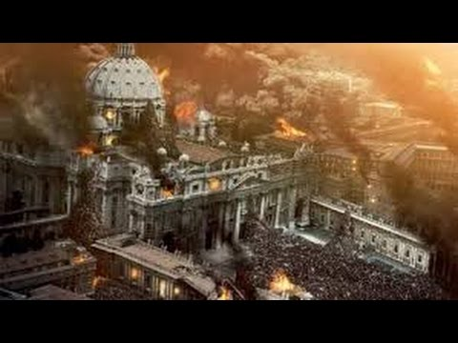
Apocalypse 18:2
Elle est tombée, elle est tombée,
Babylone la grande !

Slide 176
Esaïe 21:9
Elle est tombée, elle est tombée, Babylone, Et toutes les images de ses dieux sont brisées par terre !

Slide 177
Jérémie 50:2
Babylone est prise ! Bel est confondu, Merodac est brisé ! Ses idoles sont confondues, ses idoles sont brisées !

Slide 178
Jérémie 50:3
Car une nation monte contre elle
du septentrion,
Elle réduira son pays en désert,
Il n’y aura plus d’habitants ;
Hommes et bêtes fuient, s’en vont.

Slide 179
Jérémie 50:9
Car voici, je vais susciter
et faire monter contre Babylone
Une multitude de grandes nations
du pays du septentrion ;
Elles se rangeront en bataille contre elle,
et s’en empareront ;
Leurs flèches sont comme un habile guerrier, Qui ne revient pas à vide.

Slide 180
Jérémie 50:29
Appelez contre Babylone
les archers, vous tous qui maniez l’arc ! Campez autour d’elle,
que personne n’échappe,
Rendez-lui selon ses œuvres,
Faites-lui entièrement comme elle a fait !
Car elle s’est élevée avec fierté
contre l’Éternel, Contre le Saint d’Israël.

Slide 181
Jérémie 50:42
Ils portent l’arc et le javelot ;
Ils sont cruels, sans miséricorde ;
Leur voix mugit comme la mer ;
Ils sont montés sur des chevaux,
Prêts à combattre comme un seul homme

Slide 182
Jérémie 51:8
Soudain Babylone tombe, elle est brisée !

Slide 183
Jérémie 51:64
Ainsi Babylone sera submergée,
elle ne se relèvera pas des malheurs
que j’amènerai sur elle

Slide 184
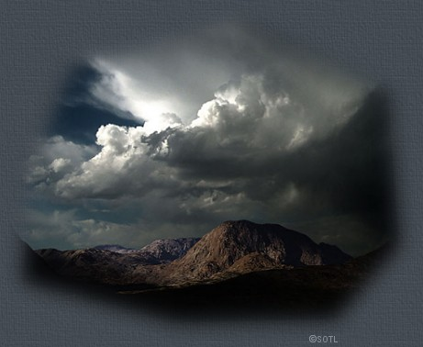
Apocalypse 18:4
Et j’entendis du ciel
une autre voix qui disait :
Sortez du milieu d’elle, mon peuple,
afin que vous ne participiez point
à ses péchés,
et que vous n’ayez point de part
à ses fléaux.

Slide 185
Esaïe 48:20
Sortez de Babylone,
fuyez du milieu des Chaldéens !

Slide 186
Esaïe 52:11
Partez, partez, sortez de là !
Ne touchez rien d’impur !
Sortez du milieu d’elle !

Slide 187
Jérémie 50:8
Fuyez de Babylone,
sortez du pays des Chaldéens

Slide 188
Jérémie 51:6
Fuyez de Babylone,
et que chacun sauve sa vie,
De peur que vous ne périssiez
dans sa ruine !
Car c’est un temps de vengeance
pour l’Éternel ;
Il va lui rendre selon ses œuvres.

Slide 189
Jérémie 51:45
Sortez du milieu d’elle, mon peuple,
Et que chacun sauve sa vie,
En échappant à la colère ardente
de l’Éternel !

Slide 190
2 Corinthiens 6:14
Ne vous mettez pas avec les infidèles
sous un joug étranger.
Car quel rapport y a-t-il
entre la justice et l’iniquité ?
ou qu’y a-t-il de commun
entre la lumière et les ténèbres ?

Slide 191
2 Corinthiens 6:15
Quel accord y a-t-il entre Christ et Bélial ?
ou quelle part a le fidèle avec l’infidèle ?

Slide 192
2 Corinthiens 6:16
Quel rapport y a-t-il
entre le temple de Dieu et les idoles ?
Car nous sommes le temple du Dieu vivant, comme Dieu l’a dit :
J’habiterai et je marcherai au milieu d’eux ; je serai leur Dieu, et ils seront mon peuple.

Slide 193
2 Corinthiens 6:17
C’est pourquoi, Sortez du milieu d’eux,
Et séparez-vous, dit le Seigneur ;
Ne touchez pas à ce qui est impur,
Et je vous accueillerai.

Slide 194
Apocalypse 18:2
Elle est tombée, elle est tombée,
Babylone la grande !

Slide 195
Apocalypse 18:2
Elle est devenue une habitation de démons, un repaire de tout esprit impur,
un repaire de tout oiseau impur et odieux

Slide 196
Esaïe 13:21
Les animaux du désert y prendront leur gîte, Les hiboux rempliront ses maisons,
Les autruches en feront leur demeure
Et les boucs y sauteront.

Slide 197
Esaïe 13:22
Les chacals hurleront dans ses palais,
Et les chiens sauvages dans ses maisons
de plaisance. Son temps est près d’arriver, Et ses jours ne se prolongeront pas.

Slide 198
Apocalypse 18:3
parce que toutes les nations ont bu du vin de la fureur de son impudicité,
et que les rois de la terre se sont livrés
avec elle à l’impudicité,
et que les marchands de la terre
se sont enrichis par la puissance
de son luxe.

Slide 199
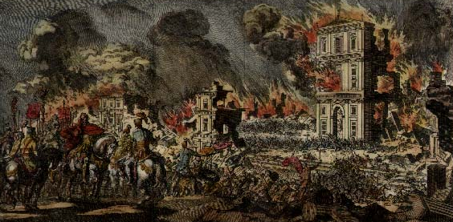
Apocalypse 14:8
Elle est tombée, elle est tombée,
Babylone la grande, qui a abreuvé
toutes les nations du vin
de la fureur de son impudicité !

Slide 200
Apocalypse 17:2
C’est avec elle que les rois de la terre
se sont livrés à l’impudicité,
et c’est du vin de son impudicité
que les habitants de la terre se sont enivrés.

Slide 201
Apocalypse 18:3
parce que toutes les nations ont bu du vin de la fureur de son impudicité,
et que les rois de la terre se sont livrés
avec elle à l’impudicité,
et que les marchands de la terre
se sont enrichis par la puissance
de son luxe.

Slide 202
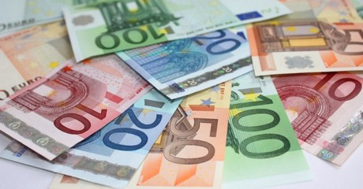
Hébreux 13:5
Ne vous livrez pas à l’amour de l’argent ; contentez-vous de ce que vous avez

Slide 203
1 Timothée 6:10
Car l’amour de l’argent est une racine de tous les maux ; et quelques-uns, en étant possédés, se sont égarés loin de la foi,
et se sont jetés eux-mêmes
dans bien des tourments.

Slide 204
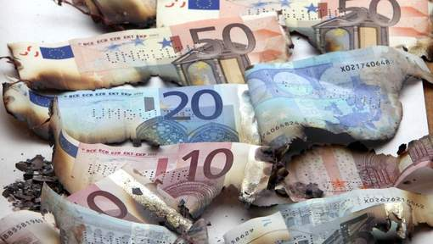
Matthieu 6:19
Ne vous amassez pas des trésors
sur la terre, où la teigne
et la rouille détruisent,
et où les voleurs percent et dérobent ;

Slide 205
Matthieu 6:20
mais amassez-vous des trésors
dans le ciel, où la teigne et la rouille
ne détruisent point, et où les voleurs
ne percent ni ne dérobent.

Slide 206
Matthieu 6:24
Vous ne pouvez servir Dieu et Mamon

Slide 207
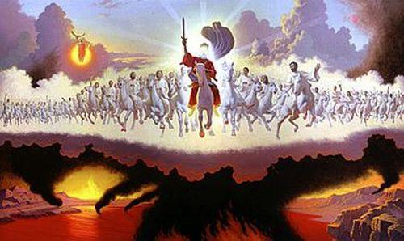
Apocalypse 18:6
Payez-la comme elle a payé,
et rendez-lui au double selon ses œuvres. Dans la coupe où elle a versé,
versez-lui au double.

Slide 208
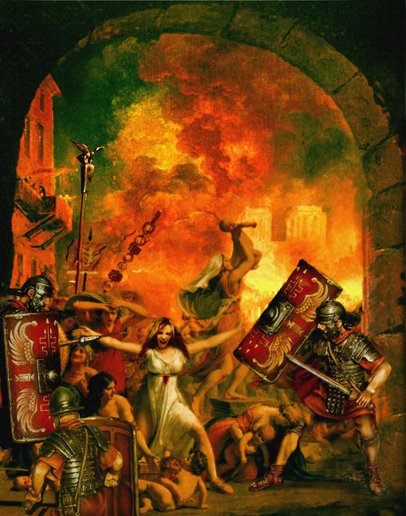
Apocalypse 18:7
Autant elle s’est glorifiée et plongée
dans le luxe, autant donnez-lui de tourment et de deuil. Parce qu’elle dit en son cœur : Je suis assise en reine, je ne suis point veuve, et je ne verrai point de deuil !

Slide 209
Apocalypse 18:8
À cause de cela, en un même jour,
ses fléaux arriveront, la mort,
le deuil et la famine, et elle sera consumée par le feu. Car il est puissant,
le Seigneur Dieu qui l’a jugée.

Slide 210
Galates 6:7
Ne vous y trompez pas :
on ne se moque pas de Dieu.
Ce qu’un homme aura semé,
il le moissonnera aussi.

Slide 211
Apocalypse 18:7
Autant elle s’est glorifiée et plongée
dans le luxe, autant donnez-lui de tourment et de deuil. Parce qu’elle dit en son cœur : Je suis assise en reine, je ne suis point veuve, et je ne verrai point de deuil !

Slide 212
Proverbes 16:18
L’arrogance précède la ruine,
Et l’orgueil précède la chute.

Slide 213
Apocalypse 18:8
À cause de cela, en un même jour,
ses fléaux arriveront, la mort,
le deuil et la famine, et elle sera consumée par le feu. Car il est puissant,
le Seigneur Dieu qui l’a jugée.

Slide 214
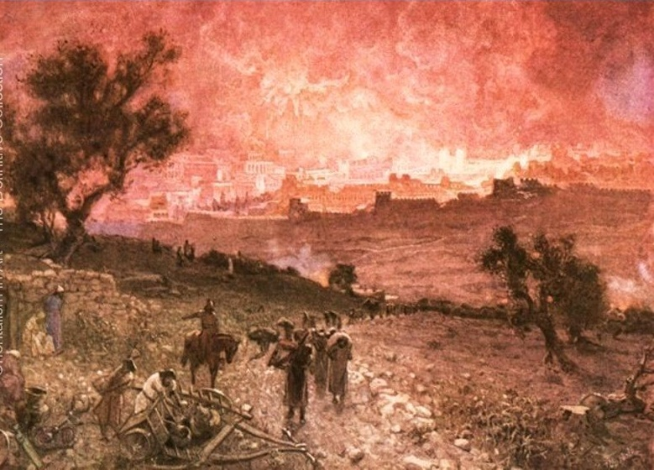
Apocalypse 18:9
Et tous les rois de la terre, qui se sont livrés avec elle à l’impudicité et au luxe,
pleureront et se lamenteront à cause d’elle, quand ils verront la fumée
de son embrasement.

Slide 215
Apocalypse 18:10
Se tenant éloignés,
dans la crainte de son tourment, ils diront : Malheur! Malheur !
La grande ville, Babylone, la ville puissante ! En une seule heure est venu ton jugement !

Slide 216
Apocalypse 18:11
Et les marchands de la terre pleurent
et sont dans le deuil à cause d’elle,
parce que personne n’achète
plus leur cargaison,

Slide 217
Apocalypse 18:12
cargaison d’or, d’argent, de pierres précieuses, de perles, de fin lin, de pourpre, de soie, d’écarlate, de toute espèce de bois de senteur, de toute espèce d’objets d’ivoire, de toute espèce d’objets en bois
très précieux, en airain, en fer et en marbre,

Slide 218
Apocalypse 18:13
de cinnamome, d’aromates, de parfums,
de myrrhe, d’encens, de vin, d’huile,
de fine farine, de blé, de bœufs, de brebis, de chevaux, de chars, de corps
et d’âmes d’hommes.

Slide 219
Apocalypse 18:14
Les fruits que désirait ton âme
sont allés loin de toi ;
et toutes les choses délicates
et magnifiques sont perdues pour toi,
et tu ne les retrouveras plus.

Slide 220
Apocalypse 18:15
Les marchands de ces choses,
qui se sont enrichis par elle,
se tiendront éloignés,
dans la crainte de son tourment ;
ils pleureront et seront dans le deuil,

Slide 221
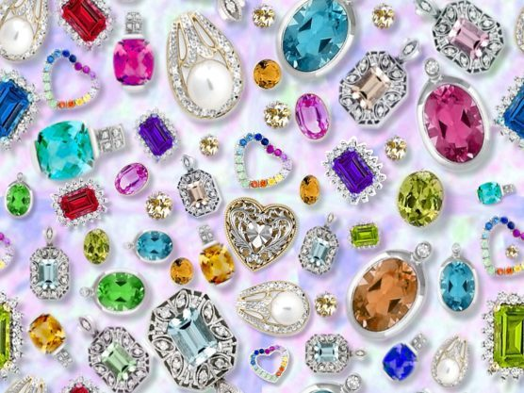
Apocalypse 18:16
et diront : Malheur ! malheur !
La grande ville, qui était vêtue de fin lin,
de pourpre et d’écarlate, et parée d’or,
de pierres précieuses et de perles !

Slide 222
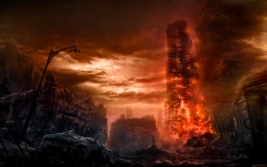
Apocalypse 18:17
En une seule heure tant de richesses
ont été détruites ! Et tous les pilotes,
tous ceux qui naviguent vers ce lieu,
les marins, et tous ceux
qui exploitent la mer, se tenaient éloignés,

Slide 223
Apocalypse 18:18
et ils s’écriaient,
en voyant la fumée de son embrasement : Quelle ville était semblable
à la grande ville ?

Slide 224
Apocalypse 18:19
Et ils jetaient de la poussière sur leurs têtes, ils pleuraient et ils étaient dans le deuil,
ils criaient et disaient : Malheur ! malheur ! La grande ville, où se sont enrichis
par son opulence tous ceux
qui ont des navires sur la mer,
en une seule heure elle a été détruite !

Slide 225
Jérémie 51:60
Jérémie écrivit dans un livre
tous les malheurs qui devaient
arriver à Babylone,
toutes ces paroles qui sont écrites
sur Babylone.

Slide 226
Jérémie 51:61
Jérémie dit à Seraja :
Lorsque tu seras arrivé à Babylone,
tu auras soin de lire toutes ces paroles,

Slide 227
Jérémie 51:62
et tu diras : Éternel, c’est toi qui as déclaré que ce lieu serait détruit,
et qu’il ne serait plus habité
ni par les hommes ni par les bêtes,
mais qu’il deviendrait un désert
pour toujours.

Slide 228
Jérémie 51:63
Et quand tu auras achevé la lecture
de ce livre, tu y attacheras une pierre,
et tu le jetteras dans l’Euphrate,

Slide 229
Jérémie 51:64
et tu diras : Ainsi Babylone sera submergée, elle ne se relèvera pas des malheurs
que j’amènerai sur elle

Slide 230
Apocalypse 18:20
Ciel, réjouis-toi sur elle !
Et vous, les saints, les apôtres,
et les prophètes, réjouissez-vous aussi !
Car Dieu vous a fait justice en la jugeant.

Slide 231
Apocalypse 18:21
Alors un ange puissant prit
une pierre semblable à une grande meule, et il la jeta dans la mer, en disant :
Ainsi sera précipitée avec violence Babylone, la grande ville,
et elle ne sera plus trouvée.

Slide 232
Apocalypse 18:21
Et l’on n’entendra plus chez toi
les sons des joueurs de harpe,
des musiciens, des joueurs de flûte
et des joueurs de trompette,
on ne trouvera plus chez toi aucun artisan d’un métier quelconque,
on n’entendra plus chez toi
le bruit de la meule,

Slide 233
Apocalypse 18:21
la lumière de la lampe ne brillera plus
chez toi, et la voix de l’époux et de l’épouse ne sera plus entendue chez toi,
parce que tes marchands
étaient les grands de la terre,
parce que toutes les nations
ont été séduites par tes enchantements,

Slide 234
Apocalypse 18:21
et parce qu’on a trouvé chez elle
le sang des prophètes et des saints
et de tous ceux qui ont été égorgés
sur la terre.

